Slide 1
تصميم وتنفيذ منصة رقمية
لإدارة المناهج الجامعية
إعداد الطلبة:
وسام شكري البوعيشي (208317)
إلياس أبوعبيدة قجم (208748)
إشراف:
د. عبد الكريم شعلول
جامعة طرابلس الأهلية
قسم تقنية المعلومات
ربيع 2025
Notes:
بـــســم الـلـه الــرحــمــن الــرحــيــم . . . والــحـمـد لـلـه رب الــعـالـمــيـن . . . والــصـلاة والــسـلام عـلـى أشــرف الأنـبـيـاء والــمـرسـلـيـن . . . أما بعد:
أنـا: وسـام شـكـري الـبـوعـيشي، وزمــيـلي: إلــيـاس أبـوعـبـيـدة قـجـم . . . يـسـرنـا الـيـوم أن نـقـدم لـكـم مـنـاقـشـة مـشـروع تـخـرجـنـا، والـذي هـو بـعـنـوان: (تـصـمـيـم وتـنـفـيـذ مـنـصـة رقـمـيـة لإدارة الـمـنـاهـج الـجـامـعـيـة) . . .
وأول مـا نـبـدأ بـه هـو أن نـرحـب بـضـيـوفـنـا الـكـرام، ومـشـرفـنـا الـدكـتـور عـبـد الـكـريـم شـعـلـول، والـسـادة الـمـنـاقـشـيـن . . .
وبــســم الله نـبـدأ.

Slide 2
المقدمة
01
النظام القائم والنظام المقترح
02
أهداف النظام المقترح
03
مميزات النظام المقترح
04
التحليل والتصميم
05
المحتويات
التنفيذ والتقنيات المستخدمة
06
مكونات النظام
07
عرض النظام
08
النتائج
09
التوصيات
10
Notes:
المقدمة: أهمية المشروع، وسبب إختيار المشروع
النظام القائم والنظام المقترح: حنذكروا عيوب النظام القائم، والحلول الذي يقدمها النظام المقترح
أهداف النظام المقترح:
مميزات النظام المقترح:
التحليل والتصميم: النماذج والمخططات اللي إستعملناها في مرحلتي التحليل والتصميم
التنفيذ والتقنيات المستخدمة: التقنيات واللغات البرمجية اللي إستعملناها في مرحلة التنفيذ
مكونات النظام: أهم مكونات النظام
عرض النظام: عرض الواجهات الرئيسية لنظام
النتائج: أبرز النتائج اللي حققها النظام
التوصيات: بعض التوصيات للتحديثات في المستقبل

Slide 3
المقدمة
لمحة عامة:
في عصر التحول الرقمي الذي نعيشه اليوم، أصبحت الحاجة إلى أنظمة رقمية متكاملة لإدارة العملية التعليمية أمرًا ضروريًا. يهدف مشروعنا إلى تقديم نظام مبتكر لإدارة المناهج الجامعية، يساهم في تحسين الكفاءة الأكاديمية ويعزز التجربة التعليمية للطلاب وأعضاء هيئة التدريس.
أهمية المشروع:
توفير حلول تقنية تعالج مشكلات الطرق التقليدية لإدارة المناهج.
تسهيل الوصول إلى المعلومات الأكاديمية للطلاب وأعضاء هيئة التدريس.
تعزيز الشفافية والتفاعل الأكاديمي.
رفع مستوى جودة التعليم.
سبب إختيار المشروع:
النظام التقليدي المستخدم في إدارة المناهج يعاني من قيود عديدة مثل البيروقراطية والبطء في تحديث المعلومات. اختيار هذا المشروع جاء لتلبية الحاجة إلى نظام يواكب التحول الرقمي ويوفر مرونة وكفاءة أكبر في إدارة المناهج.
Notes:
لمحة عامة: في ظل التطورات التكنولوجية المتسارعة، أصبحت الحاجة إلى أنظمة إلكترونية متكاملة لإدارة العملية التعليمية أمرًا ضروريًا. يهدف مشروعنا إلى تقديم نظام مبتكر لإدارة المناهج الجامعية، يساهم في تحسين الكفاءة الأكاديمية ويعزز التجربة التعليمية للطلاب وأعضاء هيئة التدريس.
أهمية المشروع:
* توفير حلول تقنية تعالج مشكلات الطرق التقليدية لإدارة المناهج.
* تسهيل الوصول إلى المعلومات الأكاديمية للطلاب وأعضاء هيئة التدريس.
* تعزيز الشفافية والتفاعل الأكاديمي.
رفع مستوى جودة التعليم.
سبب اختيار الموضوع: النظام التقليدي فيه هلبا عيوب، زي البيروقراطية وبطئ تحديث المناهج والمعلومات وصعوبة التنظيم،
ف طلعنا بهذا المشروع اللي يواكب التحول الرقمي ويوفر مرونة وكفاءة أكبر في إدارة المناهج.

Slide 4
النظام القائم والنظام المقترح
بطء تحديث المناهج
الإعتماد على الوسائل التقليدية
عيوب النظام القائم
ضعف التفاعل والتواصل
عدم وجود مرونة في تخصيص المناهج
Notes:
بطء تحديث المناهج
الإعتماد على الوسائل التقليدية
ضعف التفاعل والتواصل
عدم وجود مرونة في تخصيص المناهج

Slide 5
النظام القائم والنظام المقترح
نظام رقمي متكامل لإدارة المناهج
توفير أدوات حديثة للتواصل
النظام المقترح
تعزيز الشفافية والمرونة في تخصيص المناهج
استخدام تقنيات متقدمة لتبسيط العمليات الإدارية وزيادة الكفاءة
Notes:
عدم وجود مرونة في تخصيص المناهج
توفير أدوات حديثة للتواصل
تعزيز الشفافية والمرونة في تخصيص المناهج
استخدام تقنيات متقدمة لتبسيط العمليات الإدارية وزيادة الكفاءة

Slide 6
أهداف النظام المقترح
رفع جودة العملية التعليمية
تعزيز التفاعل بين الطلاب وأعضاء هيئة التدريس
تحسين الوصول إلى المناهج
06
04
02
05
03
01
زيادة الشفافية في إدارة المحتوى الأكاديمي
ضمان التحديث المستمر والمرونة
تنظيم المناهج بشكل أكثر كفاءة

Slide 7
مميزات النظام المقترح
تسجيل سريع للمقررات الدراسية
تحديث المناهج بسهولة
سهولة الوصول للمناهج الدراسية
دعم التعلم الذاتي من خلال الوصول إلى المحتوى في أي وقت
واجهة مستخدم بديهية

Slide 8



التحليل والتصميم
مخطط حالة الاستخدام ((UCD
نموذج شلال المياه المعدل ((MWM
أدوات
التحليل
المستخدمة
مخطط العلاقات (ERD)
مخطط تدفق البيانات ((DFD

Slide 9
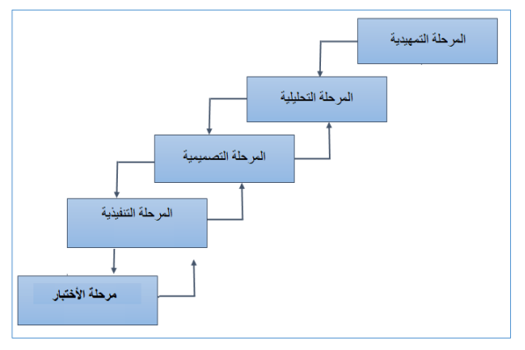
التحليل والتصميم
نموذج شلال المياه المعدل ((MWM
01
Notes:
ميزات المخطط المعدل:
- التغذية الراجعة
- مرونة في معالجة الأخطاء: يمكن اكتشاف الأخطاء في المراحل المتأخرة ومعالجتها بالعودة للمراحل السابقة.
- تداخل المراحل

Slide 10
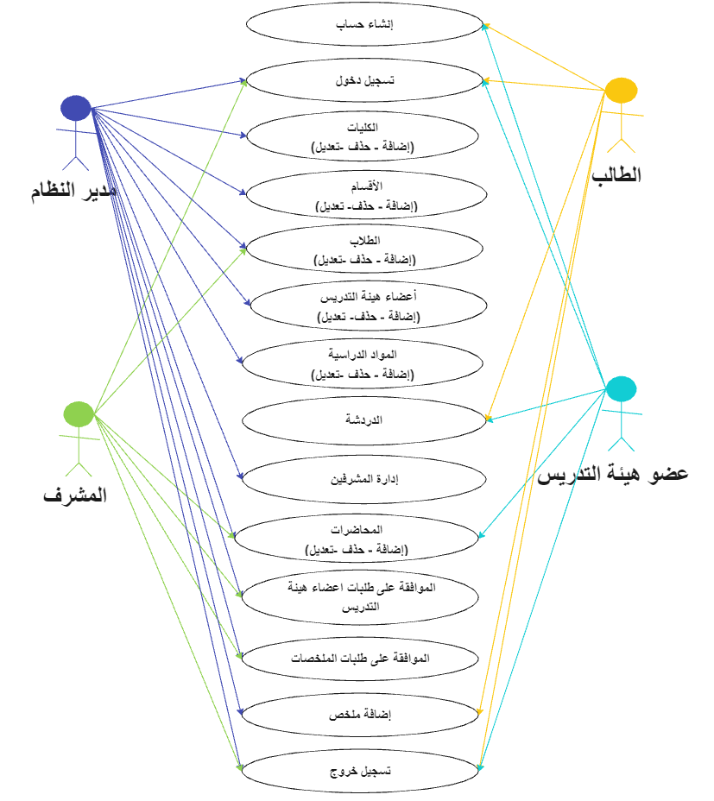
التحليل والتصميم
مخطط حالة الاستخدام ((UCD
02

Slide 11
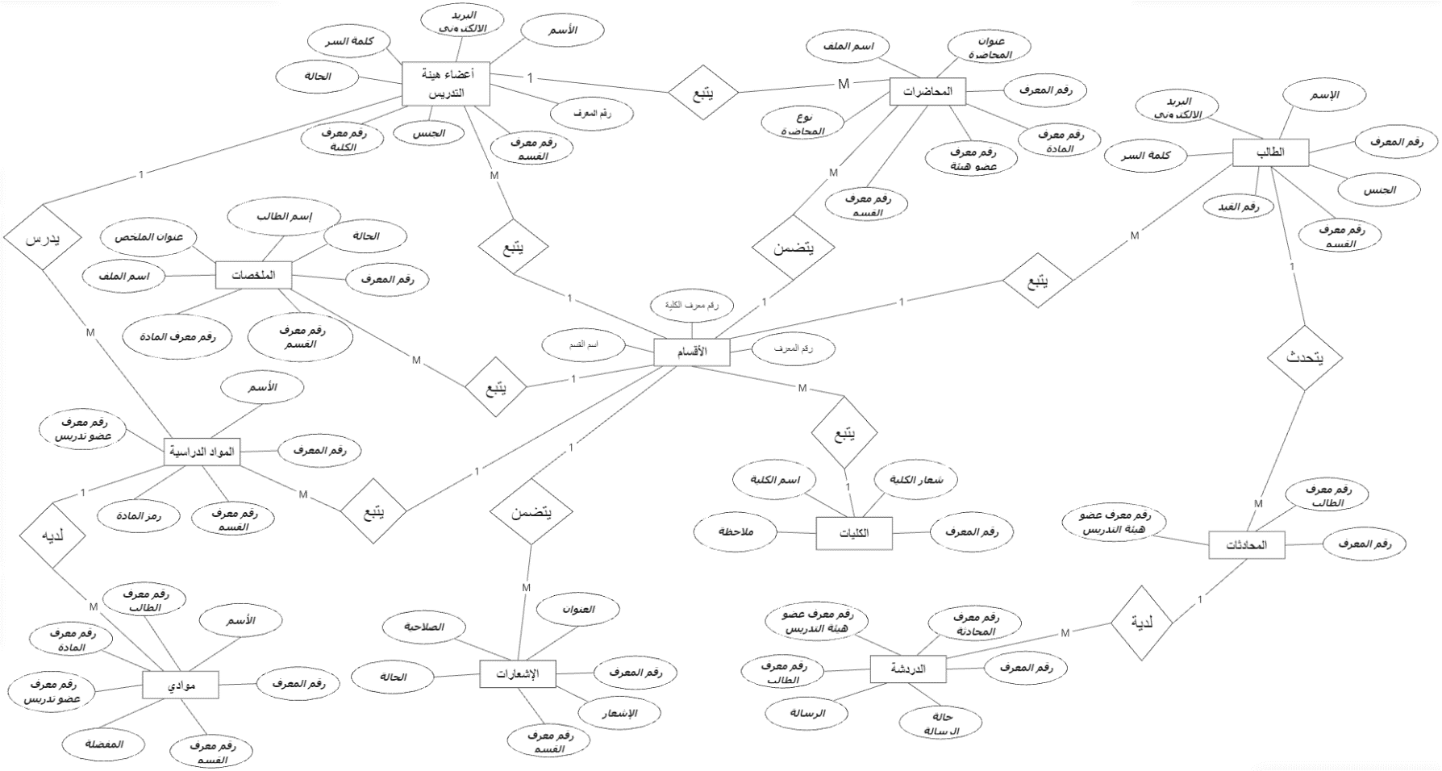
التحليل والتصميم
مخطط العلاقات (ERD)
03
Notes:
مخطط العلاقات (Entity Relationship Diagram):
يوضح نوع العلاقات بين الكينونات
يساعد على فهم طريقة عمل النظام
مثلاً:
العلاقة بين الكلية والقسم هي: 1 - M

Slide 12
التنفيذ والتقنيات المستخدمة
MySQL
Laravel
PHP
JavaScript
CSS
HTML
لقاعدة البيانات
للواجهة الخلفية
للواجهة الأمامية

Slide 13
مكونات النظام
بوابة للطلاب للوصول إلى المناهج
لوحة تحكم لمدير النظام
إدارة تسجيل الطلاب في المقررات
لوحة تحكم لأعضاء هيئة التدريس
Notes:
لوحة تحكم لأعضاء هيئة التدريس
لوحة تحكم لمدير النظام
إدارة تسجيل الطلاب في المقررات
بوابة للطلاب للوصول إلى المناهج

Slide 14

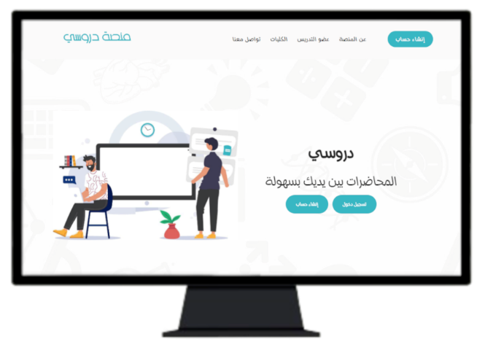
عرض النظام: الصفحة الرئيسية
تحتوي على قائمة بالوظائف الأساسية.
واجهة سهلة الاستخدام ومتجاوبة مع جميع الأجهزة.
إمكانية تسجيل الدخول للطلاب وأعضاء هيئة التدريس.
Notes:
تحتوي على قائمة بالوظائف الأساسية.
واجهة سهلة الاستخدام ومتجاوبة مع جميع الأجهزة.
إمكانية تسجيل الدخول للطلاب وأعضاء هيئة التدريس.

Slide 15
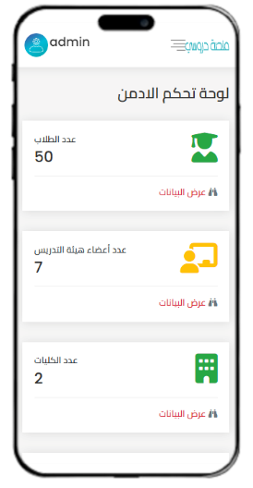
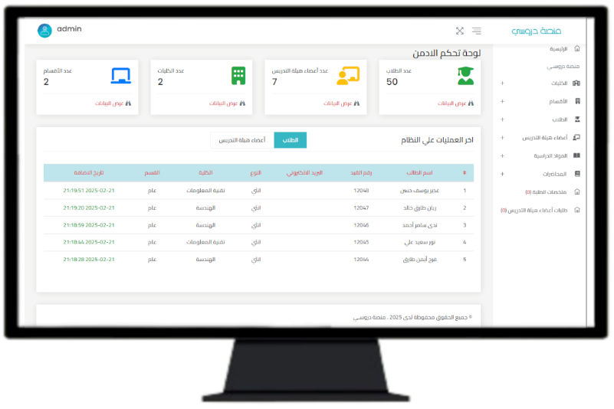
عرض النظام: لوحة تحكم المشرف
إدارة المستخدمين (طلاب، أعضاء هيئة تدريس، مشرفين).
متابعة وإدارة المناهج الدراسية.
Notes:
إدارة المستخدمين (طلاب، أعضاء هيئة تدريس، مشرفين).
متابعة وإدارة المناهج الدراسية.

Slide 16
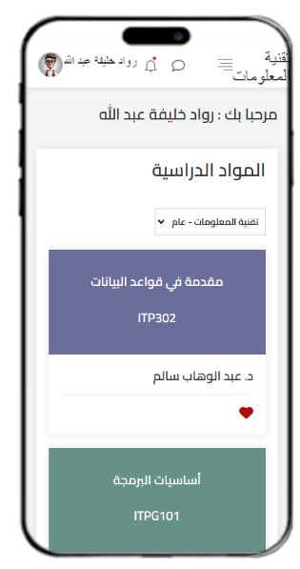
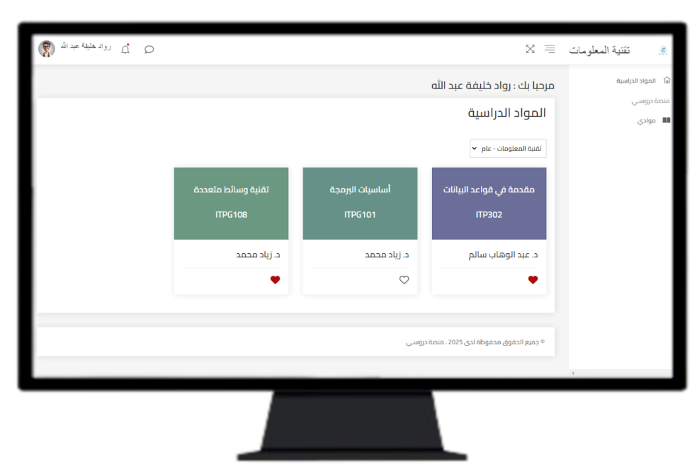
عرض النظام: صفحة الطالب
استعراض المناهج الدراسية الخاصة به.
إمكانية تحميل المحتوى التعليمي.
التواصل مع الأساتذة من خلال منصة النقاش.

Slide 17
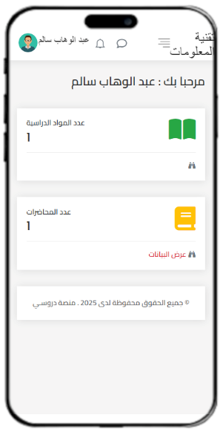
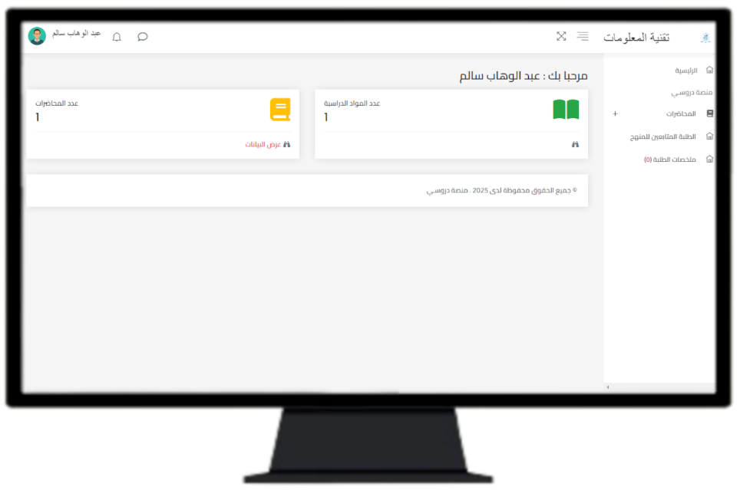
عرض النظام: صفحة عضو هيئة التدريس
رفع المحاضرات والمواد التعليمية.
متابعة أداء الطلاب.

Slide 18
النتائج
تحقيق نظام رقمي فعّال لإدارة المناهج
سهولة الوصول إلى المحتوى الأكاديمي
تحسين التفاعل بين الطلاب وأعضاء هيئة التدريس
نظام محمي وآمن

Slide 19
التوصيات
استخدام تقنيات الضغط
إضافة إمكانية إجراء الاختبارات والامتحانات داخل المنصة
اختبار مستمر
Notes:
المشروع يمثل نقلة نوعية في إدارة المناهج الجامعية.

Slide 20
شكراً جزيلاً

